Slide 1
Монетарна політика в умовах інфляційного таргетування
1. Сутність та типи грошово-кредитної політики.
2. Канали та інструменти монетарної політики
3.Таргетування інфляції та процентний канал впливу
4. Монетарна політика за режиму інфляційного таргетування в Україні: становлення та перспективи розвитку

Slide 2
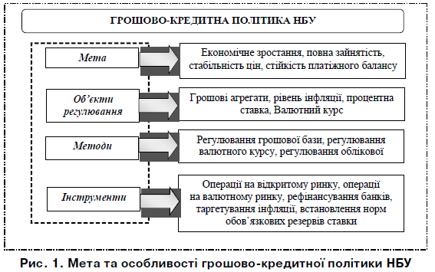
1. Сутність та типи грошово-кредитної політики.

Slide 3
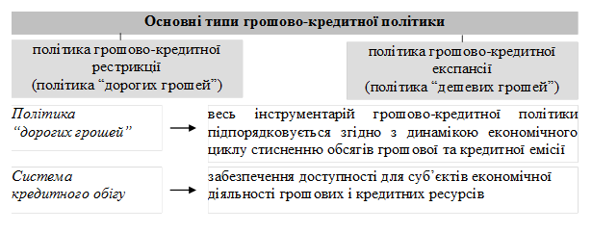
Грошово-кредитна політика – сукупність заходів у сфері грошового обігу і кредитних відносин, які проводить держава.
Розробка та реалізація грошово-кредитної політики – це ключова функція центрального банку.
Цільовою функцією грошово-кредитної політики є забезпечення внутрішньої стабільності грошей. Весь інструмент грошово-кредитної політики повинен бути спрямований на досягнення оптимальної рівноваги у співвідношенні між попитом і пропозицією грошей для забезпечення стабільності грошового обігу.

Slide 5
№ з/п | Тип грошової політики | Характеристика
1 | Експансійна політика | полягає в довільному, швидкому зростанні пропозиції грошей, завдяки чому гроші стрімко здешевіють, а інфляція набуває високих темпів. Тому цю політику називають ще політикою інфляції, або політикою “дешевих грошей”. Метою переходу до експансійної політики проголошується посилення стимулювання ділової активності, економічного зростання та скорочення безробіття, тобто ті стратегічні цілі, які перебувають виключно в реальному секторі економіки і не зачіпають рівня цін
2 | Політика рефляції | її можна на­звати ще політикою “м’якої” інфляції. Пропозиція грошей за цієї політики нарощується повільно, контрольовано. Рефляція зазвичай проводиться після дефляції (рестрикції), у зв’язку з чим вона, передбачає поступове підвищення цін до рівня, на якому вони були до початку дефляції. Завдяки такій політиці інфляція підтримується на низькому рівні, стає регульованим стимулятором економічного зростання без відчутного негативного впливу на стабільність грошей
3 | Політика рестрикції | полягає в різкому скороченні пропозиції грошей, зменшенні маси їх в обороті. Досягається це обмеженням грошово-кредитної емісії ужорсточенням умов та зниженням обсягів рефінансування центральним банком комерційних банків, зменшенням обсягів кредитування суб’єктів господарювання та населення. Застосовується звичайно в умовах високої інфляції з тим, щоб загальмувати подальше розкручуван­ня інфляційної спіралі. У таких умовах монетарна рестрикція супроводжується ужорсточенням фіскально-бюджетних заходів впливу на кон’юнктуру ринку: підвищенням рівня оподаткування, зменшенням податкових пільг, скороченням бюджетних витрат і бюджетного дефіциту тощо. Тому політика рестрикції має протилежний щодо політики інфляції вплив на економіку і її ще називають політикою дефляції, або “дорогих грошей”. Але разом з гальмуванням інфляції політика рестрикції послаблює ділову активність, знижує зайнятість, знижує темпи економічного зростання чи навіть скорочує обсяги виробництва

Slide 6
 | Продовження таблиці
4 |  | Політика дезінфляції | за своєю сутністю вона є “м’якою” формою рестрикції, завдяки чому зниження ділової активності відбувається повільно і не спричинює глибоких економічних спадів. Економічне гальмування в межах цієї політики має обмежуватися лише рамками низьких темпів зростання виробництва. Політика дезінфляції може проводитися як після політики рестрикції, “підчищуючи” її наслідки в економіці, так і після політики дефляції, виконуючи подібну ж місію. Така зміна монетарної політики є неминучою через циклічність коливань ділової активності, хоч і вона є досить “незручним” для економіки методом монетарного забезпечення

Slide 7
Суб’єкти грошово-кредитної політики:
банківська система – Центральний банк і комерційні банки;
урядові структури – Міністерство фінансів чи казначейство, органи нагляду за діяльністю банків і контролю за грошовим обігом, інституції, кредитного обслуговування депозитів, а також інші установи.
Дворівнева банківська система передбачає забезпечення стабілізації грошового обігу та безпосереднього здійснення всього комплексу депозитних операцій, кредитного обслуговування фізичних та юридичних осіб.
Монопольне право управління грошовим обігом і забезпечення його стабільності надається центральним банкам.

Slide 9
За характером стратегічної мети, що слугує цільовим монетарним орієнтиром, існують такі види монетарної (грошово-кредитної) політики:
- режим монетарного таргетування;
- режим валютного таргетування;
- режим інфляційного таргетування;
- змішаний підхід
Таргетування (від англ. target - мета) - встановлення і дотримання цільових орієнтирів чи кількісних параметрів обраних показників монетарної політики центральних банків. Типовими є три види таргетування: монетарне, валютне та інфляційне.

Slide 10
Монетарне таргетування (таргетування грошових агрегатів чи монетарної бази) - комплекс заходів, спрямованих на підтримання стабільного попиту на гроші з боку суспільства, з метою забезпечення заздалегідь визначеного рівня грошової маси в обороті. Це стратегія грошово-кредитної політики, спрямована на підтримання грошової стабільності, зосереджена на відхиленнях зростання кількості грошей від наперед оголошеного показника (орієнтира). Основний інструмент такого режиму - це пропозиція грошей центральним банком.
Таргетування валютного (обмінного) курсу - комплекс заходів, спрямованих на підтримання стабільності обмінного курсу щодо певної резервної валюти або кошика валют. Це стратегія монетарної політики, прагнення до визначеного (зазвичай стійкого або навіть фіксованого) обмінного курсу відносно іншої валюти чи групи валют. Основний інструмент такого режиму - це валютні інтервенції центрального банку (купівля-продаж іноземної валюти).
Інфляційне таргетування - комплекс заходів, спрямованих на оголошення інфляційної мети (таргет) як номінального якоря і підтримання стабільності цього показника в середньостроковому періоді. Це стратегія монетарної політики, скерована на досягнення стабільності цін, зосередження на відхиленнях у виданих прогнозах інфляції від оголошеної інфляційної мети. Основний інструмент такого режиму - це облікова ставка центрального банку.

Slide 11
2. Канали та інструменти монетарної політики
Монетарне (грошово-кредитне) регулювання реалізується через різноманітні канали та інструменти грошово-кредитної сфери, які в сукупності формують структуру передавального механізму.
Економічну категорію «монетарний трансмісійний механізм» розуміють як відносини з приводу передачі змін у використанні інструментарію грошово-кредитної політики центрального банку для впливу на фінансову кон’юнктуру (фінансова сфера економіки) і в подальшому - на макроекономічну ситуацію через сукупність каналів (ланцюгів проміжних змінних) та зв’язків прямої й зворотної дії.
Отже, трансмісійний механізм - це процес, через який монетарна політика центрального банку впливає на макроекономічні змінні, як-от, зокрема, ціноутворення та економічна активність.

Slide 12
Етапи дії трансмісійного механізму грошово-кредитної (монетарної) політики

Slide 13
Дія механізму монетарної трансмісії у фінансовому секторі економіки полягає в сукупному впливі інструментів монетарної політики на об’єкти монетарного (грошово-кредитного) сектору економіки:
- обсяг грошової маси - пропозиція грошей;
- вартість грошей - процентні ставки;
- рівень інфляції;
- валютний курс грошової одиниці тощо.
У реальному секторі економіки зміни на фінансовому ринку позначаються на витратах підприємств і домогосподарств та на сукупному попиті, відбувається коригування рівня зайнятості, темпів економічного зростання та інших макроекономічних змінних.
Основними каналами (напрямами) грошово-кредитного регулювання (монетарного впливу) є:
1) процентна політика;
2) кредитна політика (рефінансування комерційних банків);
3) резервна політика - визначення та регулювання норм обов’язкових резервів для комерційних банків;
4) операції з цінними паперами на відкритому ринку;
5) валютна політика;
6) операції з депозитними сертифікатами ЦБ;
7) управління золотовалютними резервами тощо.

Slide 14
Одним із дієвих каналів монетарного регулювання є процентний канал (процентна політика). Інструментом такого каналу є облікова ставка.
Облікова ставка - один із монетарних інструментів, за допомогою якого центральний банк встановлює для банків та інших суб’єктів грошово-кредитного ринку орієнтир щодо вартості залучених і розміщених грошових коштів на відповідний період.
Процентний канал монетарної трансмісії традиційно вважається головним каналом передавального механізму і описує вплив центрального банку на економіку через регулювання процентних ставок. Дія цього каналу полягає в тому, що зміна грошово-кредитної політики, насамперед через офіційну облікову ставку, прямо впливає на короткострокові ставки на фінансовому ринку і через криву дохідності - на довгострокові. З певним часовим лагом її вплив поширюється на ставки комерційних банків для економічних суб’єктів, що впливає на інтенсивність переміщення капіталу між різними сегментами фінансового ринку, заощадження, інвестиції, споживання, тобто на зміну сукупних витрат і попиту, а отже - і на інфляцію, темпи зростання економіки та зайнятість.

Slide 15
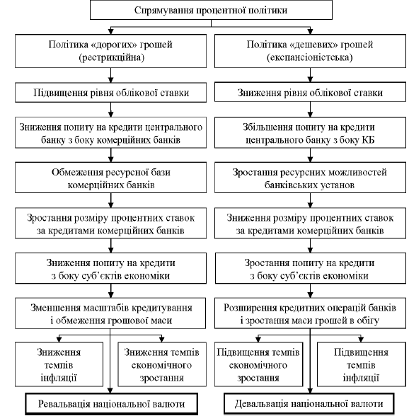

Slide 16
Кредитний канал впливу (канал рефінансування). Основним інструментом кредитного каналу є види рефінансування (кредитування) центральним банком комерційних банків.
Кредитний канал (канал рефінансування) є вагомим каналом у механізмі монетарної трансмісії багатьох країн, особливо країн із банкоцентричною фінансовою системою, у яких фінансові ресурси перерозподіляються, головним чином, через банківський сектор.
Канал кредитування центральним банком комерційних банків:
• по-перше, є інструментом впливу центрального банку на обсяг грошової маси і вартість грошей як капіталу (процентні ставки). Зростання обсягу наданих кредитів рефінансування та їх здешевлення зумовлює збільшення грошової маси в обороті, розширення пропозиції грошей і зменшення процентних ставок. І навпаки, падіння обсягів кредитів рефінансування та їх подорожчання зумовлює зменшення грошової маси, скорочує пропозицію грошей і провокує зростання процентних ставок;
• по-друге, короткострокові кредити центрального банку комерційним банкам спрямовані на підтримання ліквідності комерційних банків, забезпечення їх фінансової стабільності й безпеки банківської системи в цілому.

Slide 17
Ще одним каналом монетарного регулювання в економіці є резервна політика (політика обов’язкового резервування), що полягає у зміні норми обов’язкових резервів, у межах якої комерційні банки зобов’язані частину залучених коштів зберігати на рахунках у центральному банку. Інструментом резервної політики є норма обов’язкових резервів - встановлене законодавством або рішенням центрального банку співвідношення обов’язкових резервів та зобов’язань банків.
Сутність механізму практичної реалізації політики обов’язкових резервів полягає в тому, що центральний банк періодично змінює норматив резервування залежно від ситуації на грошовому ринку, в банківському секторі та в економіці в цілому.
Ще одним каналом (напрямом) впливу грошово-кредитної політики є операції центрального банку з цінними паперами на відкритому ринку. Інструментом такої грошово-кредитної політики є купівля-продаж цінних паперів на відкритому (вторинному) ринку.
Відкритий ринок - мережа фінансових посередників (комерційних банків, небанківських фінансових установ, великих компаній), вільний ринок без обмежень, вторинний ринок цінних паперів.
За допомогою операцій із цінними паперами центральний банк може впливати на грошову масу та валютні курси.

Slide 18
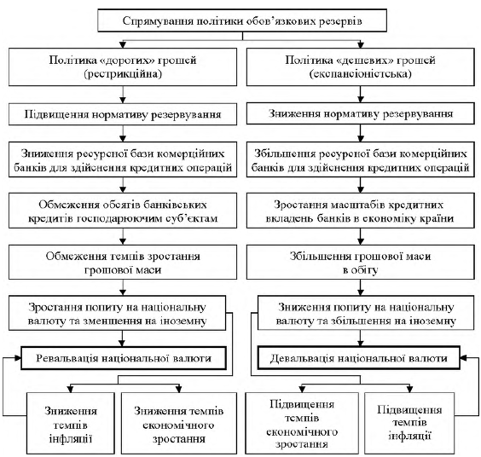

Slide 19
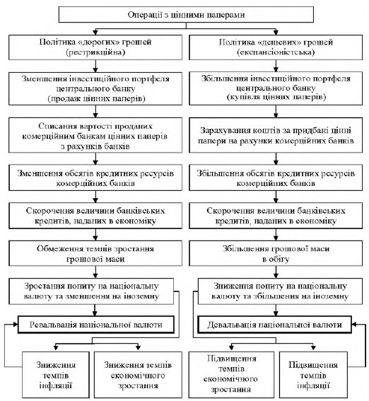

Slide 20
Каналом (напрямом) реалізації грошово-кредитної політики є валютна політика (валютний канал впливу) - регулювання валютного курсу національної грошової одиниці шляхом проведення валютних інтервенцій на ринку (купівлі-продажу валюти). Інструментом реалізації такої монетарної політики є купівля-продаж валюти на ринку.
Валютний канал відображає вплив грошово-кредитної політики на зміну курсу національної валюти через сукупний попит і пропозицію. Зміна курсу національної валюти впливає на сукупні витрати суб’єктів економіки двома шляхами: через ефект зміни відносних цін і через прямий ефект.
Прямий ефект зміни обмінного курсу національної валюти пов’язаний з наявністю в кошику індексу споживчих цін товарів іноземного походження, за рахунок чого при зміні обмінного курсу змінюється вартість імпорту, що відповідно впливає на інфляцію.
Ефект зміни відносних цін (непрямий ефект) виявляється у зміні попиту на вітчизняні товари і послуги, які стають при зміцненні курсу національної валюти дорожчими порівняно з імпортними товарами. Це спричиняє зміни в сукупному попиті в економіці, а отже - і в обсягах чистого експорту, який є невідокремною складовою валового внутрішнього продукту країни. Слід зазначити, що вплив монетарної політики на економіку через канал обмінного курсу виявляється не лише через сукупний попит і пропозицію, а й через економічні очікування підприємств і населення.
Також каналом монетарної (грошово-кредитної) політики центрального банку є операції центрального банку з депозитними сертифікатами центрального банку. Інструментом такого каналу впливу є купівля-продаж депозитних сертифікатів ЦБ.

Slide 21
Ще одним каналом впливу на показники грошового та фінансового секторів економіки є такий напрям діяльності центральних банків, як управління золотовалютними резервами.
Золотовалютні резерви - це частина національного багатства країни, що перебуває під контролем органів грошово-кредитного управління та складається з міжнародних резервних активів і призначена для прямого та непрямого регулювання платіжного дисбалансу шляхом проведення валютних інтервенцій та/або інших цілей.
Структура золотовалютних резервів зазвичай включає:
- монетарне золото;
- спеціальні права запозичення;
- резервна позиція в МВФ;
- іноземна валюта у вигляді банкнот та монет або кошти на рахунках за кордоном;
- цінні папери (крім акцій), що оплачуються в іноземній валюті;
- будь-які інші міжнародно визнані резервні активи за умови забезпечення їх надійності та ліквідності.
Управління золотовалютними резервами - процес зберігання золотовалютних резервів із метою збереження або нарощення їхньої реальної вартості, підтримання високого рівня ліквідності та доступності до використання органами грошово-кредитного управління.

Slide 22
3.Таргетування інфляції та процентний канал впливу
Інфляційне таргетування - це система монетарного устрою (монетарної політики), яка характеризується публічним проголошенням офіційної кількісної мети щодо інфляції (або інтервалу) на середньострокову перспективу з акцентом на тому, що низька і стабільна інфляція є основною метою монетарної політики в довгостроковому періоді.
Основним інструментом впливу на інфляцію за такого монетарного режиму є процентні ставки (облікова процентна ставка).
Американський економіст Мілтон Фрідмен, лауреат Нобелівської премії з економіки 1976 року «За досягнення в галузі аналізу споживання, історії грошового обігу і розробки монетарної теорії, а також за практичну демонстрацію складності політики економічної стабілізації», стверджує, що інфляція всюди і завжди є грошовим феноменом. Унікальна функція центрального банку щодо забезпечення країни грошима зумовлює його відповідальність за цінову стабільність. Цінова стабільність є ключовою метою монетарної політики центрального банку «інфляційне таргетування», оскільки забезпечує сприятливі умови для економічного зростання та високого рівня зайнятості в країні

Slide 23
Результати цінової стабільності в економіці

Slide 24
Різновиди інфляційного таргетування
Залежно від ступеня коливань показника інфляції:
- жорстке таргетування, за якого задається конкретний показник інфляції, що є обов’язковим для дотримання;
- гнучке таргетування передбачає коливання показника інфляції в заданих межах або періодично змінюється (коригується).
Залежно від міри прозорості інформації:
- відкрите таргетування, за якого центральний банк зобов ’язаний дотримуватися певних цільових показників інфляції в умовах повної прозорості, як, наприклад, у Новій Зеландії та Канаді, де фінансова стабільність уже є досить високою, лише виникає потреба взяти за мету низький рівень інфляції;
- приховане таргетування передбачає стабілізацію рівня інфляції без відкритої звітності про цільові показники. Цей різновид таргетування застосовується, якщо в країні існує доволі низький рівень інфляції та достатня фінансова стабільність, а пріоритетною метою економічної політики є досягнення стабільності цін та обсягів виробництва;
- пробне (експериментальне) таргетування. У цьому випадку центральний банк має на меті зниження рівня інфляції за умови збереження стабільності інших економічних факторів (показників). Застосування цього різновиду таргетування характерне здебільшого для країн із перехідною економікою. Специфічними рисами тут є низький рівень довіри до дій центрального банку при одночасній очевидності потреби боротьби з інфляцією, а також проблематичність введення цільових показників інфляції, оскільки економіка таких країн дуже вразлива до циклічних фінансових шоків.

Slide 25
Макроекономічні передумови інфляційного таргетування:
1. Дієвий трансмісійний механізм процентного каналу з ключовим інструментом - процентною ставкою: перед впровадженням політики інфляційного таргетування центральний банк має бути впевнений, що зміна облікової ставки матиме вплив на елементи трансмісійного механізму, тобто має простежуватися чітка кореляція між обліковою ставкою та інфляцією.
2. Добре розвинутий фінансовий ринок країни - ринкові процентні ставки мають бути еластичними до зміни облікової ставки.
3. Зважений та добре розвинутий механізм прогнозування інфляції.
4. Гнучкий обмінний курс.
5. Відсутність інших номінальних якорів (цілей) в економіці, окрім інфляційного якоря, оскільки впровадження політики таргетування інфляції передбачає відмову від інших монетарних режимів.
6. Прозора та підзвітна монетарна політика: чітке розмежування обов’язків та відповідальності підрозділів ЦБ.
7. Принцип відсутності «фіскального домінування» та ін.

Slide 26
Також розвинена система інфляційного таргетування передбачає застосування досить широкого спектру дій.
1. Уряду спільно з ЦБ потрібно здійснювати публічне (зазвичай закріплене законодавчо) проголошення стратегії середньо- строкової цінової стабільності та проміжної мети щодо інфляції (точніше, щодо відхилення прогнозу інфляції від цільового показника) на період, достатній для того, щоб зміни в монетарній політиці встигали впливати на рівень інфляції. Фіскальна та регуляторна політика повинна бути спрямована на підтримання ЦБ у досягненні цінової стабільності.
2. Передбачено інституціональне зобов’язання у формі правил та процедур, за якими має діяти ЦБ, а також його повна незалежність у сфері застосування інструментів монетарної політики.
3. Потрібна чітка стратегічна визначеність щодо того, як саме монетарна політика шляхом зміни процентної ставки може доводити рівень інфляції до рівня цільового показника.
4. Реалізується чітка і комплексна система комунікацій ЦБ з усіма макроекономічними агентами для підтримання довіри до монетарної політики з метою утримання інфляційних очікувань на низькому рівні.
5. Має посилюватися підзвітність ЦБ перед суспільством.
6. Потрібне створення досконалої системи економічного аналізу та прогнозування з метою прийняття рішень у сфері монетарної політики та ін.

Slide 27
Позитивні наслідки застосування режиму інфляційного таргетування'.
- зниження рівня інфляції та стабільна динаміка змін;
-зниження рівня інфляційних очікувань суб’єктів економіки та економічної невизначеності, що, своєю чергою, суттєво впливає на покращення інвестиційного клімату і сприяє стабілізації економічного зростання.
Але є і негативні сторони такого монетарного режиму: таргетування інфляції може призвести до гальмування економічного зростання та підвищення рівня безробіття.
Варто наголосити, що економічний зміст таргетування інфляції полягає не в досягненні низького рівня інфляції за будь-яку ціну. Основна мета запровадження цього виду монетарної стратегії - зниження інфляційних очікувань усіх суб’єктів економіки шляхом підвищення їхньої довіри до монетарної політики центрального банку.

Slide 28
4. Монетарна політика за режиму інфляційного таргетування в Україні: становлення та перспективи розвитку

Slide 29
Причини переходу до режиму ІТ:
неможливість використання обмінного курсу як номінального якоря – або
через перегрів економіки, або через вичерпання міжнародних резервів;
відсутність стійкого зв’язку між грошима та інфляцією – недієвість цілей за монетарними агрегатами;
необхідність швидкої дезінфляції;
посилення незалежності центрального банку та уникнення фіскального домінування.

Slide 39
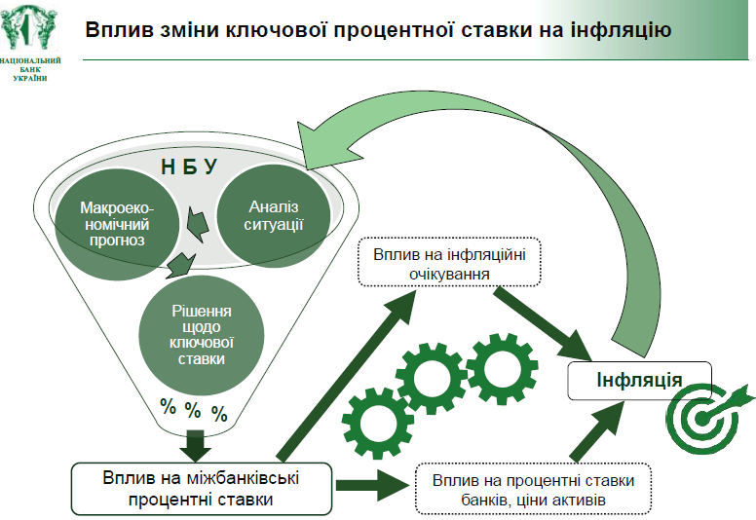

Slide 41
Матеріали презентації укладено за:
Крилова О. В. Особливості грошово-кредитної політики національного банку України. Інвестиції: практика та досвід. 2018. № 23. С. 23–26. DOI: 10.32702/2306-6814.2018.23.23
Глущенко С. В. Монетарна політика: теоретико-методологічні аспекти : підруч. для студ. вищ. навч. закл. / С. В. Глущенко. - К. : НаУКМА, 2017.-64 с.
Ніколайчук С. Режим інфляційного таргетування: сучасні підходи до монетарної політики НБУ https://bank.gov.ua/admin_uploads/article/Nykolaishuk_2017-03-23_pr.pdf?v=4

